Slide 2
Les SFN au service d’un territoire : l’estuaire de la Gironde
Réduire les pressions sur l’eau et les milieux aquatiques
11h00 – 12h30

Slide 3
Les structures animatrices
Un partenariat entre :
Le SMIDDEST
Le FMA
L’association AcclimaTerra

Slide 4
Le déroulé de l’atelier
1h30
Introduction (20min) et questions (5min)
Réflexion collective autour de 3 cas concrets (45 min)
Restitution et conclusion (15 min)

Slide 5
Introduction Présentation de l’estuaire de la Gironde et des enjeux liés au changement climatique

Slide 7
A vos questions !

Slide 8
Réflexion collective Temps d’échanges autour de 3 cas concrets

Slide 9
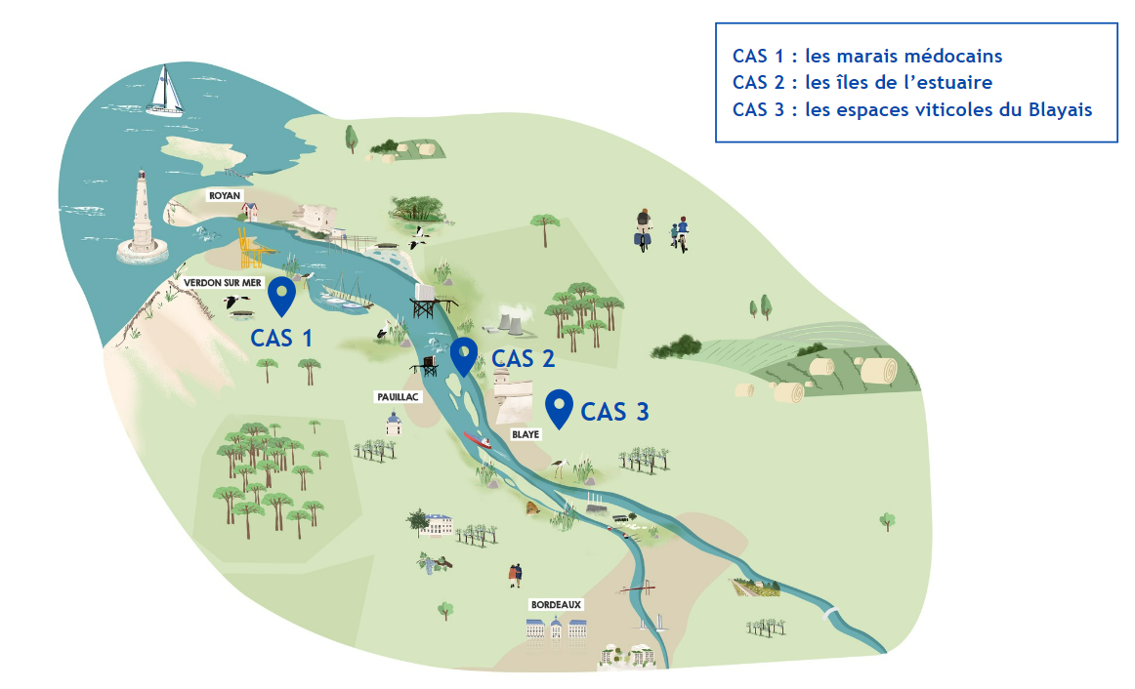

Slide 10
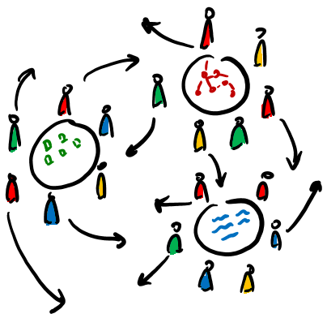
Le déroulé des échanges
45 min
Introduction à l’atelier et prise de connaissance du support (10 min)
Echanges en groupe sur le cas concret (25 min)
Les participants se placent en « conseillers » pour le territoire et échangent sur des pistes de solutions ou des bonnes pratiques à mettre en œuvre à partir de leurs propres connaissances et expériences.
Délibérations (10 min)
Les participants sélectionnent 2 ou 3 pistes de solutions ou bonnes pratiques parmi les pistes identifiées par l’autre groupe travaillant sur le même cas.
_________________________________________________________________
Restitution et conclusion (15 min)
Chaque groupe choisi un porte-parole qui explique en 2 minutes quelles sont les solutions retenues par le groupe et pour quelles raisons.

Slide 11
Restitution et conclusion (15 min)

Slide 12
Merci !

